Slide 1
Universidad Autónoma del Estado de México
Plantel “Ignacio Ramírez Calzada”
Nivel Medio Superior
Asignatura: Apreciación y Expresión del Arte
Semestre 5°
M. En EDP Víctor Manuel Pineda Velázquez
Septiembre de 2019

Slide 2
Módulo 1 Generalidades del arte
1.3 Funciones del arte

Slide 3
Propósito del tema:
Comprende los elementos relacionados al concepto arte y lo reconoce como elemento vital para el respeto y desarrollo de las sociedades.

Slide 4
Dominios de Aprendizaje
TEMÁTICA | DOMINIOS DE LOS APRENDIZAJES
 | CONCEPTUAL | PROCEDIMENTAL | ACTITUDINAL
Generalidades del arte. Funciones del arte. | Distingue las funciones del arte. | Analiza las funciones del arte desde sus orígenes y hasta nuestros días. | Aprecia los logros obtenidos en su composición plástica.

Slide 5
Competencias Genéricas y Atributos
Competencias Genéricas Y Atributos:
2. Es sensible al arte y participa en la apreciación e interpretación de sus expresiones en distintos géneros. 2.2.Experimenta el arte como un hecho histórico compartido que permite la comunicación entre individuos y culturas en el tiempo y en el espacio desarrollando un sentido de identidad. 5. Desarrolla innovaciones y propone soluciones a problemas a partir de métodos establecidos. 5.6. Utiliza las tecnologías de la información y comunicación par procesar e interpretar información. 8.1. Propone maneras de solucionar un problema o desarrollar un proyecto en equipo, definiendo un curso de acción con pasos específicos.

Slide 6
Competencias Disciplinares Básicas
Competencias Disciplinares Básicas:
Humanidades Básicas 10. Asume una posición personal (crítica, respetuosa y digna) y objetiva, basada en la razón (lógica y epistemológica), en la ética y en los valores, frente a las diversas manifestaciones del arte. 11. Analiza de manera reflexiva y critica las manifestaciones artísticas a partir de consideraciones históricas y filosóficas para reconocerlas como parte del patrimonio cultural, su defensa y preservación. Extendidas 4. Comparte expresiones artísticas para reconstruir su identidad en un contexto de diversidad cultural.

Slide 7
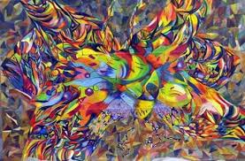
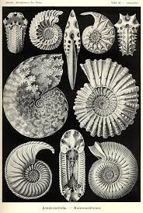

Funciones del arte:
https://www.google.com.mx/search?q=formas+artisticas&source=lnms&tbm=isch&sa=X&ved=0ahUKEwiNwtqP1uvWAhXBylQKHUi2CxcQ_AUICigB&biw=1600&bih=794

Slide 8
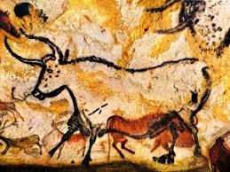
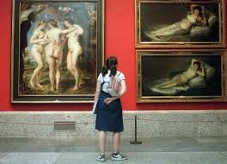
Para Sara Lasso, la función del arte ha variado a lo largo de su historia cumpliendo con varios roles distintos simultáneamente. Como el arte carece de un valor de uso inmediato e intrínseco que lo defina y restrinja, su utilidad le es dada arbitrariamente y se puede manipular.
Las funciones del arte son múltiples, mutables, combinables entre sí y dependientes de un contexto: el entorno el que se crea la obra de arte, aquel en el que se presenta o el grupo social que la observa.
https://www.aboutespanol.com/cual-es-la-funcion-del-arte-y-para-que-sirve-180294
://www.google.com.mx/search?q=funciones+del+arte&source=lnms&tbm=isch&sa=X&ved=0ahUKEwjH-frwy6bdAhUEOKwKHV6yAWsQ_AUICigB&biw=1280&bih=567&dpr=1.25#imgrc=KU-oUAE0eN359M:

Slide 9
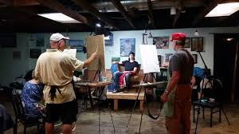
León Tolstoi (2012) indica que el objetivo más importante del arte es: “evocar en sí mismo el sentimiento ya experimentado y, habiéndolo evocado por medio de las líneas, los colores, el movimiento, sonidos y formas, expresarlo en palabras para transmitirlo y que otros experimenten el mismo sentimiento” (p.52)
https://www.google.com/search?q=funciones+del+arte&rlz=1C1CHBD_esMX793MX793&source=lnms&tbm=isch&sa=X&ved=0ahUKEwj1y_nrobLiAhWCFHwKHUVuA4EQ_AUIDigB&biw=1600&bih=789

Slide 10
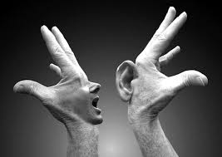
El hombre, como ser social que es, siente la necesidad de comunicarse y de transformar la realidad. El arte le sirve al hombre para transmitir sentimientos, vivencias o dogmas por medio de imágenes o símbolos y, por otra, es también una actividad constructiva ligada a funciones representativas y rituales que requieren espacios especiales.
https://www.google.com/search?rlz=1C1CHBD_esMX793MX793&biw=1600&bih=789&tbm=isch&sa=1&ei=R-XmXNuuJJGctAXvh7_QCQ&q=comunicaci%C3%B3n+en+el+arte&oq=comunicaci%C3%B3n+en+el+arte&gs_l=img.3..0.160097.168342..169479...2.0..0.111.1865.4j14......0....1..gws-wiz-img.......0i7i30j0i7i5i30j0i8i7i30j0i8i30j0i24.VYa1RcTl32M

Slide 11
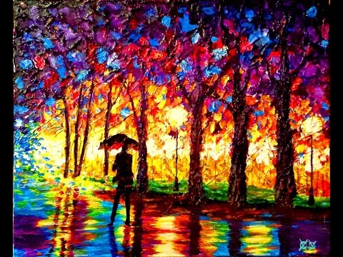
Funciones del Arte:
Mágico religiosa.
Estética.
Ideológica.
Conmemorativa y de promoción.
Pedagógica.
De registro.
Modeladora de la sensibilidad.
Ornamental.
Mercantil.
Discriminador social.
Expresión y comunicación
Didáctica
Simbólica
Persuasiva
Funciones del Arte
ttps://www.bing.com/images/search?view=detailV2&ccid=BJFhEDpK&id=605191EA04A65FE831CD21E5C8D61D085A421259&thid=OIP.BJFhEDpKDmAacNeskghoMwHaFj&mediaurl=https%3a%2f%2fi.ytimg.com%2fvi%2ff90REVrurs0%2fhqdefault.jpg&exph=360&expw=480&q=funciones+del+arte&simid=608051124657063517&selectedIndex=18&ajaxhist=0

Slide 12
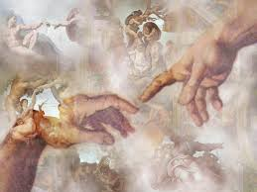
Funciones del arte
Función mágico-religiosa: Es el uso del arte ligado a los rituales mágicos para los que se produce. Se cree que esta es la función principal del arte primitivo.
https://www.aboutespanol.com/cual-es-la-funcion-del-arte-y-para-que-sirve-180294
://www.google.com.mx/search?biw=1280&bih=567&tbm=isch&sa=1&ei=RT-RW6GnBKft5gLF4qaoDA&q=funcion+mágico+del+arte&oq=funcion+mágico+del+arte&gs_l=img.3...354046.359926.0.361762.11.11.0.0.0.0.111.1026.8j3.11.0....0...1c.1.64.img..0.5.502...0j0i7i30k1j0i7i5i30k1.0.Aupz5QzGCfc

Slide 13
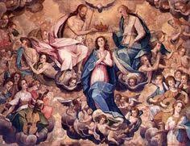
Función mágico-religiosa
://www.google.com.mx/search?biw=1280&bih=567&tbm=isch&sa=1&ei=RT-RW6GnBKft5gLF4qaoDA&q=funcion+mágico+del+arte&oq=funcion+mágico+del+arte&gs_l=img.3...354046.359926.0.361762.11.11.0.0.0.0.111.1026.8j3.11.0....0...1c.1.64.img..0.5.502...0j0i7i30k1j0i7i5i30k1.0.Aupz5QzGCfc

Slide 14
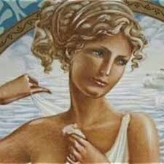
Función estética: Impera la función estética cuando la obra de arte gira en torno al concepto de belleza como, por ejemplo, en la representación de ideales estéticos de la Antigua Grecia.
https://www.aboutespanol.com/cual-es-la-funcion-del-arte-y-para-que-sirve-180294
Helena de Troya
://www.google.com.mx/search?q=helena+de+troya&source=lnms&tbm=isch&sa=X&ved=0ahUKEwiui47706bdAhWhzVkKHQ1YAV4Q_AUICigB&biw=1280&bih=567

Slide 15
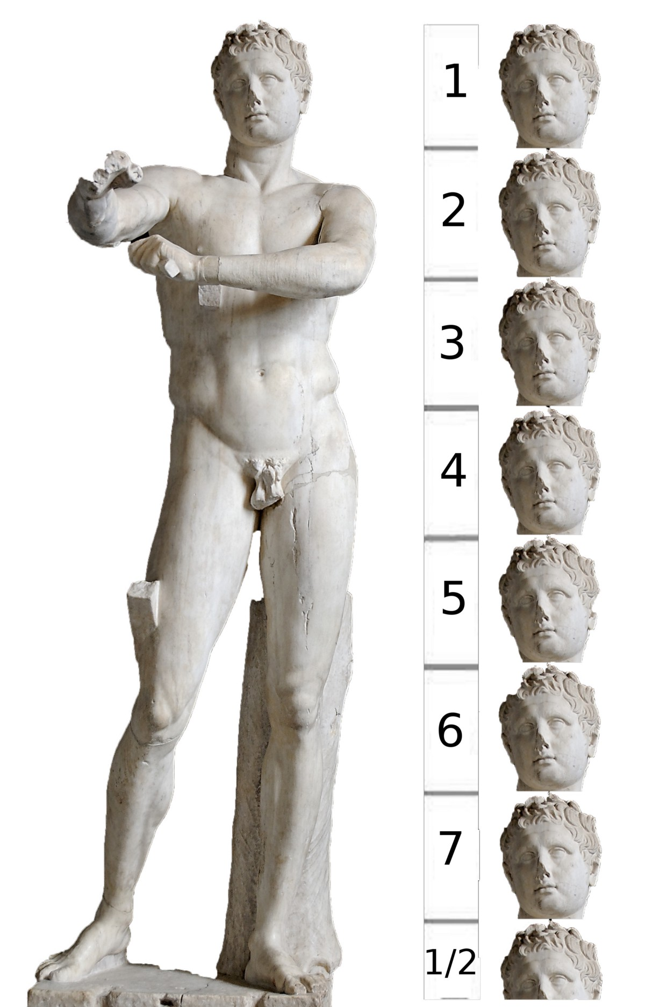
Función estética:
El canon de las siete cabezas, ligado con la divina proporción, en el renacimiento fue muy utilizada manifestaciones artísticas de la época
www.google.com.mx/search?biw=1280&bih=567&tbm=isch&sa=1&ei=j0SRW5-eFuzP5gKKi6fQBQ&q=función+estética+de+la+antigua+grecia&oq=función+estética+de+la+antigua+grecia&gs_l=img.3...33865.154432.0.155659.51.38.8.5.5.0.120.3597.32j6.38.0....0...1c.1.64.img..0.28.1928...0j0i67k1j0i5i30k1j0i24k1j0i30k1j0i8i30k1.0.8cXORjSac9M#imgrc=d25_w44uEd-WXM:

Slide 16

Función ideológica. Se transmiten los pensamiento de un movimiento (social, político, religioso...) a través de la obra de arte. Pueden ser los pensamientos del artista o los de quienes han encargado la obra.
https://www.aboutespanol.com/cual-es-la-funcion-del-arte-y-para-que-sirve-180294
www.google.com.mx/search?q=funcion+ideologica+del+arte&source=lnms&tbm=isch&sa=X&ved=0ahUKEwjH3bGy0bDdAhWh2YMKHaTuCx8Q_AUICigB&biw=1280&bih=616

Slide 17

Función ideológica, se relaciona con el mensaje que da el artista.
www.google.com.mx/search?q=funcion+ideologica+del+arte&source=lnms&tbm=isch&sa=X&ved=0ahUKEwjH3bGy0bDdAhWh2YMKHaTuCx8Q_AUICigB&biw=1280&bih=616

Slide 18
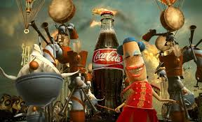
Función conmemorativa y de promoción. Un arte frecuentemente usado dentro de la propaganda, para la exaltación de triunfos y la divinización de figuras históricas.
https://www.aboutespanol.com/cual-es-la-funcion-del-arte-y-para-que-sirve-180294
https://www.google.com.mx/search?biw=1280&bih=616&tbm=isch&sa=1&ei=aIGWW8m5Cqn4jwSEqJ-gCg&q=funcion+depublicidad+del+arte&oq=funcion+depublicidad+del+arte&gs_l=img.3...29707.32343.0.32912.10.10.0.0.0.0.105.759.9j1.10.0....0...1c.1.64.img..0.0.0....0.ywV7fOZ-e9Q

Slide 19

Función conmemorativa y de promoción, utilizada en la mercadotecnia, con
la finalidad de introducir con éxito un proyecto a un sector determinado.
https://www.google.com.mx/search?biw=1280&bih=616&tbm=isch&sa=1&ei=aIGWW8m5Cqn4jwSEqJ-gCg&q=funcion+depublicidad+del+arte&oq=funcion+depublicidad+del+arte&gs_l=img.3...29707.32343.0.32912.10.10.0.0.0.0.105.759.9j1.10.0....0...1c.1.64.img..0.0.0....0.ywV7fOZ-e9Q

Slide 20
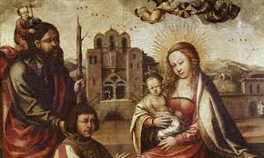
Función pedagógica. Las clases dirigentes, como las órdenes religiosas durante la Edad Media, encargan al artista representaciones que ilustren sus mensajes para adoctrinar al grueso de la población que no sabía leer.
https://www.aboutespanol.com/cual-es-la-funcion-del-arte-y-para-que-sirve-180294
https://www.google.com.mx/search?biw=1280&bih=616&tbm=isch&sa=1&ei=LIOWW6LNH4KQjgTa66fQCw&q=+curso+del+arte&oq=+curso+del+arte&gs_l=img.3..0i8i30k1l2j0i24k1.26317.26317.0.26915.1.1.0.0.0.0.109.109.0j1.1.0....0...1c.1.64.img..0.1.108....0.5vrWNG4TLgk#imgrc=3QcJXYbFIn9x4M:

Slide 21
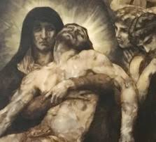
Función pedagógica.
https://www.google.com.mx/search?biw=1280&bih=616&tbm=isch&sa=1&ei=LIOWW6LNH4KQjgTa66fQCw&q=+curso+del+arte&oq=+curso+del+arte&gs_l=img.3..0i8i30k1l2j0i24k1.26317.26317.0.26915.1.1.0.0.0.0.109.109.0j1.1.0....0...1c.1.64.img..0.1.108....0.5vrWNG4TLgk#imgrc=3QcJXYbFIn9x4M:

Slide 22
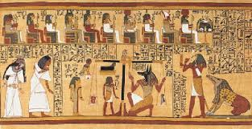
Función de registro, análisis y expansión de la realidad. El artista investiga su entorno y muestra la información que ha recopilado a través de la obra de arte. El estrecho vínculo entre la producción de arte y su contexto histórico permiten que, aunque el registro de su entorno no haya sido una prioridad para el artista, a través de las obras de arte se pueda obtener información de la cultura de la que proviene. https://www.aboutespanol.com/cual-es-la-funcion-del-arte-y-para-que-sirve-180294
https://www.google.com.mx/search?q=FUNCI%C3%93N+DE+REGISTRO+DEL+ARTE&source=lnms&tbm=isch&sa=X&ved=0ahUKEwiolbjYjbPdAhVL7IMKHVxqAY0Q_AUICigB&biw=1280&bih=616

Slide 23
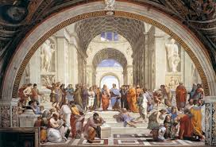
Función de registro, en el renacimiento, las manifestaciones artísticas
estaban ligadas a representaciones meramente religiosas.
https://www.aboutespanol.com/cual-es-la-funcion-del-arte-y-para-que-sirve-180294

Slide 24
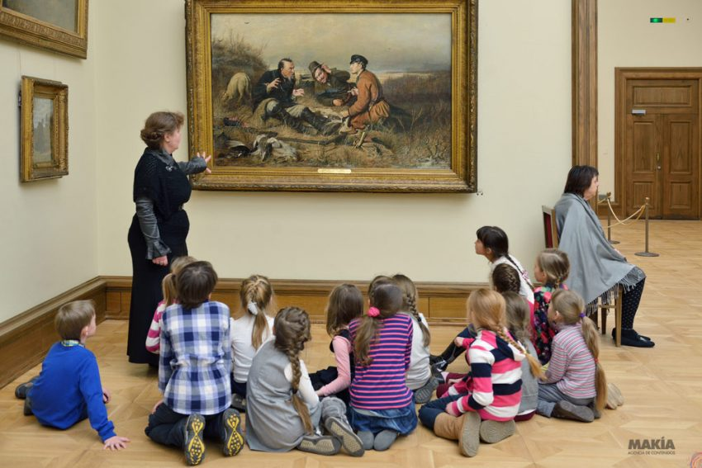
Función modeladora de la sensibilidad. La contemplación de obras de arte enriquece y da forma a la sensibilidad artística del espectador.
https://www.google.com.mx/search?q=VISITA+AL+MUSEO&source=lnms&tbm=isch&sa=X&ved=0ahUKEwjUxKG8kLPdAhUSX60KHZZiCRMQ_AUICigB&biw=1280&bih=616#imgrc=YJg8oCcP7kOUdM:

Slide 25
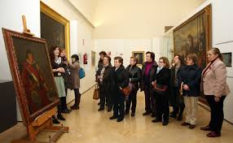
Función modeladora de la sensibilidad, la sensibilidad artística, permite valorar
de una mejor manera las diferentes manifestaciones artísticas
https://www.google.com.mx/search?q=VISITA+AL+MUSEO&source=lnms&tbm=isch&sa=X&ved=0ahUKEwjUxKG8kLPdAhUSX60KHZZiCRMQ_AUICigB&biw=1280&bih=616#imgrc=YJg8oCcP7kOUdM:

Slide 26
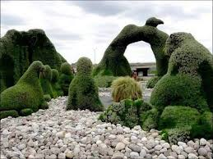
Función ornamental. El arte se usa para transformar un espacio.
https://www.google.com.mx/search?biw=1280&bih=616&tbm=isch&sa=1&ei=A86XW56IJMb4tAXev5G4DQ&q=FUNCI%C3%93N+ORNAMENTAL+DEL+ARTE&oq=FUNCI%C3%93N+ORNAMENTAL+DEL+ARTE&gs_l=img.3...71641.83170.0.84142.17.15.2.0.0.0.94.1112.15.15.0....0...1c.1.64.img..0.3.176...0j0i7i30k1j0i7i5i30k1j0i8i7i30k1j0i5i30k1j0i8i30k1j0i24k1.0.BFMyOP_ZyDA

Slide 27
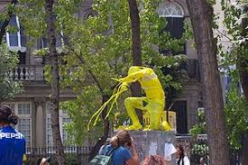
Función ornamental, muy utilizada en nuestra época en el arte contemporáneo.
https://www.google.com.mx/search?biw=1280&bih=616&tbm=isch&sa=1&ei=A86XW56IJMb4tAXev5G4DQ&q=FUNCI%C3%93N+ORNAMENTAL+DEL+ARTE&oq=FUNCI%C3%93N+ORNAMENTAL+DEL+ARTE&gs_l=img.3...71641.83170.0.84142.17.15.2.0.0.0.94.1112.15.15.0....0...1c.1.64.img..0.3.176...0j0i7i30k1j0i7i5i30k1j0i8i7i30k1j0i5i30k1j0i8i30k1j0i24k1.0.BFMyOP_ZyDA

Slide 28
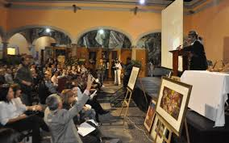
Función mercantil. Las obras de arte tienen un valor de cambio y el arte se convierte en un producto más. Con esta función aparecen intermediarios que ponen en circulación las obras (marchantes, galerías, casas de subastas, etc.) y crece la distancia entre el artista y el público general.
https://www.google.com.mx/search?biw=1280&bih=616&tbm=isch&sa=1&ei=OdCXW5apDqSfjwStv5KACg&q=SUBASTAS+DE+ARTE&oq=SUBASTAS+DE+ARTE&gs_l=img.3..0j0i24k1l9.6813.11558.0.12034.16.14.0.2.2.0.110.1174.12j2.14.0....0...1c.1.64.img..0.16.1185...0i67k1j0i10k1.0.lP1mL22AlWg

Slide 29
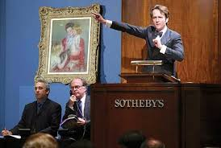
Función mercantil.
https://www.google.com.mx/search?biw=1280&bih=616&tbm=isch&sa=1&ei=OdCXW5apDqSfjwStv5KACg&q=SUBASTAS+DE+ARTE&oq=SUBASTAS+DE+ARTE&gs_l=img.3..0j0i24k1l9.6813.11558.0.12034.16.14.0.2.2.0.110.1174.12j2.14.0....0...1c.1.64.img..0.16.1185...0i67k1j0i10k1.0.lP1mL22AlWg

Slide 30
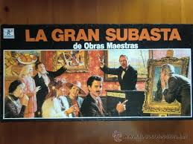
Función de discriminador social. Cuando se compra arte caro se adquiere un prestigio directamente relacionado con la capacidad de pagar grandes sumas por un objeto que es innecesario y que carece de utilidad aparente.
https://www.google.com.mx/search?biw=1280&bih=616&tbm=isch&sa=1&ei=_dGXW7yyG8_ktQWpwaXgBg&q=subasta+de+arte&oq=SUBAS&gs_l=img.1.0.0i67k1l2j0j0i10k1j0l6.4412.7275.0.10731.9.7.2.0.0.0.171.675.6j1.7.0....0...1c.1.64.img..0.6.433....0.1z_mnultUMA

Slide 31

Función de discriminador social.
https://www.google.com.mx/search?biw=1280&bih=616&tbm=isch&sa=1&ei=_dGXW7yyG8_ktQWpwaXgBg&q=subasta+de+arte&oq=SUBAS&gs_l=img.1.0.0i67k1l2j0j0i10k1j0l6.4412.7275.0.10731.9.7.2.0.0.0.171.675.6j1.7.0....0...1c.1.64.img..0.6.433....0.1z_mnultUMA

Slide 32
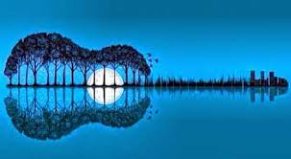
Función de expresión y Comunicación:
En 1925, Ernest Kris escribió que el estudio del arte es parte del estudio de la comunicación, pues siempre hay un emisor, un receptor y un mensaje. Todas las formas de comunicación artística constan, por lo menos, de tres componentes fundamentales: el emisor, el mensaje, el receptor : https://www.euloarts.com/artistica/las-artes-como-medio-de-comunicacion/
https://www.google.com/search?q=funci%C3%B3n+de+expresi%C3%B3n+y+comunicaci%C3%B3n+en+el+arte&rlz=1C1CHBD_esMX793MX793&source=lnms&tbm=isch&sa=X&ved=0ahUKEwjhpYWPupviAhXpz1QKHYL4DJ8Q_AUIDigB&biw=1600&bih=789

Slide 33
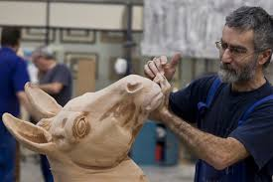
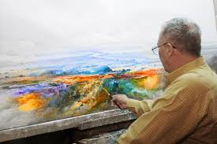
El emisor
Es el artista: el escultor que se expresa al darle forma a la piedra, bronce, hierro, yeso o barro. El pintor con los colores. El escritor con las palabras. El actor con sus gestos, palabras y movimientos. El músico con los sonidos. https://www.euloarts.com/artistica/las-artes-como-medio-de-comunicacion/
https://www.google.com/search?rlz=1C1CHBD_esMX793MX793&biw=1600&bih=789&tbm=isch&sa=1&ei=MPDaXJD1H8fmsAXX7pv4Ag&q=pintor&oq=pintor&gs_l=img.3..0i67j0l7j0i67j0.74194.75488..75836...0.0..0.202.739.1j4j1......0....1..gws-wiz-img.3rLfSjpqRek

Slide 34
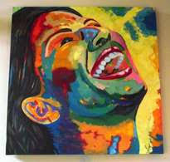
El mensaje
Es el pensamiento, las ideas, los sentimientos, los ideales, las experiencias que el artista (emisor) quiere transmitir a los demás. https://www.euloarts.com/artistica/las-artes-como-medio-de-comunicacion/
https://www.google.com/search?rlz=1C1CHBD_esMX793MX793&biw=1600&bih=789&tbm=isch&sa=1&ei=ffDaXKStA8WUsgW5r6OgAQ&q=alegria+en+el+arte+&oq=alegria+en+el+arte+&gs_l=img.12..0i30.207364.216665..219501...2.0..0.121.2157.10j11......0....1..gws-wiz-img.......0i67j0j0i10j0i5i10i30j0i5i30j0i24j0i10i24.x7-uqj2KHmU

Slide 35
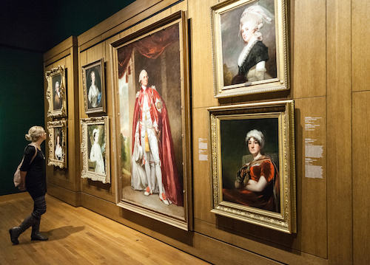
El receptor
Es la persona que recibe el mensaje. En otras palabras, es el oyen­te, el espectador, todo el que forma parte del público o de la audiencia que asiste a cualquier espectáculo artístico musical, teatral, exposiciones, cine, recitales de poesía, conciertos, etc.
https://www.euloarts.com/artistica/las-artes-como-medio-de-comunicacion/
https://www.google.com/search?rlz=1C1CHBD_esMX793MX793&biw=1600&bih=789&tbm=isch&sa=1&ei=KfLaXIu_N466tgWEnTM&q=museos&oq=museos&gs_l=img.3..0j0i67j0l4j0i67j0l3.12522.13744..14173...0.0..0.109.617.2j4......0....1..gws-wiz-img.nCJd05PNspM#imgrc=4OEEiLPBn5XJPM:

Slide 36
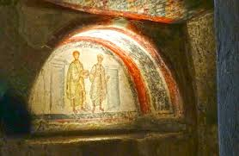
Función Didáctica.- Las imágenes se convierten en un factor importante en el proceso de instrucción de las personas con imágenes simples que cumplen emitiendo un mensaje.
https://www.google.com/search?rlz=1C1CHBD_esMX793MX793&biw=1600&bih=789&tbm=isch&sa=1&ei=RQfbXMTeCofGsQWelKqACw&q=pinturas+de+las+catacumbas+romanas&oq=pinturas+de+las+catacumbas&gs_l=img.1.1.0l2j0i24.140342.149263..152572...0.0..0.131.2647.16j10......0....1..gws-wiz-img.......0i67.2XZZe-FzzU4#imgrc=aOVLtVO7e1AKuM:

Slide 37
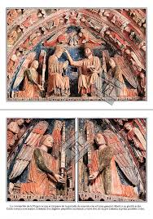
Función didáctica : imágenes simples en si mismas nos emiten el mensaje que el artista representa en su

Slide 38


Función simbólica.- La función simbólica en el arte se vincula con la asociación de ideas. El símbolo en si mismo representa un estímulo instintivo o emocional.
https://www.google.com/search?rlz=1C1CHBD_esMX793MX793&biw=1600&bih=789&tbm=isch&sa=1&ei=Fg3bXOrtH8fwsAXVzKbQAg&q=el+uso+del+simbolo+en+el+arte&oq=simbolo+en+el+arte&gs_l=img.1.2.0j0i5i30l2.62047.67188..71188...0.0..0.127.1818.10j8......0....1..gws-wiz-img.......0i67j0i8i30.lDaPqy_K_S0#imgrc=N2P-RQluK_DquM:

Slide 39

Función simbólica.- Esta función tiene una relevancia muy significativa, porque permite que el espectador pueda identificarse directamente con los mensajes representados por los símbolos.
https://www.google.com/search?rlz=1C1CHBD_esMX793MX793&biw=1600&bih=789&tbm=isch&sa=1&ei=Fg3bXOrtH8fwsAXVzKbQAg&q=el+uso+del+simbolo+en+el+arte&oq=simbolo+en+el+arte&gs_l=img.1.2.0j0i5i30l2.62047.67188..71188...0.0..0.127.1818.10j8......0....1..gws-wiz-img.......0i67j0i8i30.lDaPqy_K_S0#imgrc=N2P-RQluK_DquM:

Slide 40

Función Persuasiva.- la imágenes persuasivas, tienen como finalidad el convencimiento del receptor de que es cierto lo que esta observando.
https://www.google.com/search?rlz=1C1CHBD_esMX793MX793&biw=1600&bih=789&tbm=isch&sa=1&ei=3gfbXID6HMWUsgW5r6OgAQ&q=carteles+publicitarios&oq=carteles+publicitarios&gs_l=img.3..0l10.649483.654720..655168...0.0..0.204.2437.11j10j1......0....1..gws-wiz-img.......0i67.S8SpyXPO1nc#imgrc=i-NYqmSi-w9N5M:

Slide 41

Función Persuasiva.- Utilizada generalmente con
Intención de que el espectador haga suyo el mensaje, independientemente de con la intención que tenga el artista.
https://www.google.com/search?rlz=1C1CHBD_esMX793MX793&biw=1600&bih=789&tbm=isch&sa=1&ei=3gfbXID6HMWUsgW5r6OgAQ&q=carteles+publicitarios&oq=carteles+publicitarios&gs_l=img.3..0l10.649483.654720..655168...0.0..0.204.2437.11j10j1......0....1..gws-wiz-img.......0i67.S8SpyXPO1nc#imgrc=i-NYqmSi-w9N5M

Slide 42
Fuentes de información :
https://www.aboutespanol.com/cual-es-la-funcion-del-arte-y-para-que-sirve-180294
https://www.google.com.mx/search?q=funciones+del+arte&source=lnms&tbm=isch&sa=X&ved=0ahUKEwjHfrwy6bdAhUEOKwKHV6yAWsQ_AUICigB&biw=1280&bih=567&dpr=1.25#imgrc=KU-oUAE0eN359M:
https://www.google.com.mx/search?q=helena+de+troya&source=lnms&tbm=isch&sa=X&ved=0ahUKEwiui47706bdAhWhzVkKHQ1YAV4Q_AUICigB&biw=1280&bih=567
www.google.com.mx/search?q=funcion+ideologica+del+arte&source=lnms&tbm=isch&sa=X&ved=0ahUKEwjH3bGy0bDdAhWh2YMKHaTuCx8Q_AUICigB&biw=1280&bih=616
https://www.google.com.mx/search?biw=1280&bih=616&tbm=isch&sa=1&ei=aIGWW8m5Cqn4jwSEqJ-gCg&q=funcion+depublicidad+del+arte&oq=funcion+depublicidad+del+arte&gs_l=img.3...29707.32343.0.32912.10.10.0.0.0.0.105.759.9j1.10.0....0...1c.1.64.img..0.0.0....0.ywV7fOZ-e9Q
https://www.google.com.mx/search?biw=1280&bih=616&tbm=isch&sa=1&ei=LIOWW6LNH4KQjgTa66fQCw&q=+curso+del+arte&oq=+curso+del+arte&gs_l=img.3..0i8i30k1l2j0i24k1.26317.26317.0.26915.1.1.0.0.0.0.109.109.0j1.1.0....0...1c.1.64.img..0.1.108....0.5vrWNG4TLgk#imgrc=3QcJXYbFIn9x4M:
https://www.google.com.mx/search?q=FUNCI%C3%93N+DE+REGISTRO+DEL+ARTE&source=lnms&tbm=isch&sa=X&ved=0ahUKEwiolbjYjbPdAhVL7IMKHVxqAY0Q_AUICigB&biw=1280&bih=616
https://www.google.com.mx/search?q=VISITA+AL+MUSEO&source=lnms&tbm=isch&sa=X&ved=0ahUKEwjUxKG8kLPdAhUSX60KHZZiCRMQ_AUICigB&biw=1280&bih=616#imgrc=YJg8oCcP7kOUdM:
https://www.google.com.mx/search?biw=1280&bih=567&tbm=isch&sa=1&ei=RT-RW6GnBKft5gLF4qaoDA&q=funcion+mágico+del+arte&oq=funcion+mágico+del+arte&gs_l=img.3...354046.359926.0.361762.11.11.0.0.0.0.111.1026.8j3.11.0....0...1c.1.64.img..0.5.502...0j0i7i30k1j0i7i5i30k1.0.Aupz5QzGCfc
https://www.google.com.mx/search?biw=1280&bih=616&tbm=isch&sa=1&ei=OdCXW5apDqSfjwStv5KACg&q=SUBASTAS+DE+ARTE&oq=SUBASTAS+DE+ARTE&gs_l=img.3..0j0i24k1l9.6813.11558.0.12034.16.14.0.2.2.0.110.1174.12j2.14.0....0...1c.1.64.img..0.16.1185...0i67k1j0i10k1.0.lP1mL22AlWg
https://www.google.com.mx/search?biw=1280&bih=616&tbm=isch&sa=1&ei=_dGXW7yyG8_ktQWpwaXgBg&q=subasta+de+arte&oq=SUBAS&gs_l=img.1.0.0i67k1l2j0j0i10k1j0l6.4412.7275.0.10731.9.7.2.0.0.0.171.675.6j1.7.0....0...1c.1.64.img..0.6.433....0.1z_mnultUMA
ttps://www.bing.com/images/search?view=detailV2&ccid=BJFhEDpK&id=605191EA04A65FE831CD21E5C8D61D085A421259&thid=OIP.BJFhEDpKDmAacNeskghoMwHaFj&mediaurl=https%3a%2f%2fi.ytimg.com%2fvi%2ff90REVrurs0%2fhqdefault.jpg&exph=360&expw=480&q=funciones+del+arte&simid=608051124657063517&selectedIndex=18&ajaxhist=0
https://www.euloarts.com/artistica/las-artes-como-medio-de-comunicacion/
https://www.google.com.mx/search?biw=1280&bih=616&tbm=isch&sa=1&ei=A86XW56IJMb4tAXev5G4DQ&q=FUNCI%C3%93N+ORNAMENTAL+DEL+ARTE&oq=FUNCI%C3%93N+ORNAMENTAL+DEL+ARTE&gs_l=img.3...71641.83170.0.84142.17.15.2.0.0.0.94.1112.15https://www.google.com/search?q=funci%C3%B3n+de+expresi%C3%B3n+y+comunicaci%C3%B3n+en+el+arte&rlz=1C1CHBD_esMX793MX793&source=lnms&tbm=isch&sa=X&ved=0ahUKEwjhpYWPupviAhXpz1QKHYL4DJ8Q_AUIDigB&biw=1600&bih=789.15.0....0...1c.1.64.img..0.3.176...0j0i7i30k1j0i7i5i30k1j0i8i7i30k1j0i5i30k1j0i8i30k1j0i24k1.0.BFMyOP_ZyDA

Slide 43
https://www.google.com/search?rlz=1C1CHBD_esMX793MX793&biw=1600&bih=789&tbm=isch&sa=1&ei=MPDaXJD1H8fmsAXX7pv4Ag&q=pintor&oq=pintor&gs_l=img.3..0i67j0l7j0i67j0.74194.75488..75836...0.0..0.202.739.1j4j1......0....1..gws-wiz-img.3rLfSjpqRek
https://www.google.com/search?rlz=1C1CHBD_esMX793MX793&biw=1600&bih=789&tbm=isch&sa=1&ei=ffDaXKStA8WUsgW5r6OgAQ&q=alegria+en+el+arte+&oq=alegria+en+el+arte+&gs_l=img.12..0i30.207364.216665..219501...2.0..0.121.2157.10j11......0....1..gws-wiz-img.......0i67j0j0i10j0i5i10i30j0i5i30j0i24j0i10i24.x7-uqj2KHmU
https://www.google.com/search?rlz=1C1CHBD_esMX793MX793&biw=1600&bih=789&tbm=isch&sa=1&ei=KfLaXIu_N466tgWEnTM&q=museos&oq=museos&gs_l=img.3..0j0i67j0l4j0i67j0l3.12522.13744..14173...0.0..0.109.617.2j4......0....1..gws-wiz-img.nCJd05PNspM#imgrc=4OEEiLPBn5XJPM:
https://www.google.com/search?rlz=1C1CHBD_esMX793MX793&biw=1600&bih=789&tbm=isch&sa=1&ei=3gfbXID6HMWUsgW5r6OgAQ&q=carteles+publicitarios&oq=carteles+publicitarios&gs_l=img.3..0l10.649483.654720..655168...0.0..0.204.2437.11j10j1......0....1..gws-wiz-img.......0i67.S8SpyXPO1nc#imgrc=i-NYqmSi-w9N5M:
https://www.google.com/search?rlz=1C1CHBD_esMX793MX793&biw=1600&bih=789&tbm=isch&sa=1&ei=Fg3bXOrtH8fwsAXVzKbQAg&q=el+uso+del+simbolo+en+el+arte&oq=simbolo+en+el+arte&gs_l=img.1.2.0j0i5i30l2.62047.67188..71188...0.0..0.127.1818.10j8......0....1..gws-wiz-img.......0i67j0i8i30.lDaPqy_K_S0#imgrc=N2P-RQluK_DquM:
https://www.google.com/search?q=funciones+del+arte&rlz=1C1CHBD_esMX793MX793&source=lnms&tbm=isch&sa=X&ved=0ahUKEwj1y_nrobLiAhWCFHwKHUVuA4EQ_AUIDigB&biw=1600&bih=789
https://www.google.com/search?rlz=1C1CHBD_esMX793MX793&biw=1600&bih=789&tbm=isch&sa=1&ei=R-XmXNuuJJGctAXvh7_QCQ&q=comunicaci%C3%B3n+en+el+arte&oq=comunicaci%C3%B3n+en+el+arte&gs_l=img.3..0.160097.168342..169479...2.0..0.111.1865.4j14......0....1..gws-wiz-img.......0i7i30j0i7i5i30j0i8i7i30j0i8i30j0i24.VYa1RcTl32M

